Slide 1
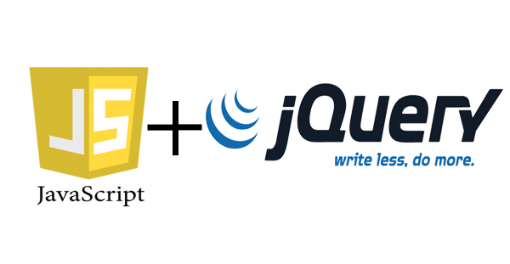

Slide 2

O que é jQuery?
jQuery é uma biblioteca JavaScript criada por John Resig e disponibilizada como software livre e aberto, ou seja, de emprego e uso regido segundo licença conforme as regaras estabelecidas pelo MIT (Massachusetts Institute os Tecnology) e pelo GPL (GNU General Public License).

Slide 3

O que é jQuery?
Isto, resumidamente, significa que você pode usar a biblioteca gratuitamente tanto para desenvolver projetos pessoais como comerciais.

Slide 4
Para que serve jQuery?
jQuery destina-se a adicionar interatividade e dinamismo às páginas web, proporcionando ao desenvolvedor funcionalidade necessária à criação de script que visem a incrementar, de forma progressiva e não obstrutiva, a usabilidade, a acessibilidade e o design, enriquecendo a experiência do usuário.

Slide 5
Para que serve jQuery?
Use jQuery em sua página para:
adicionar efeitos visuais e animações;
acessar e manipular o DOM;
buscar informações no servidor sem necessidade de recarregar a página;
prover interatividade;

Slide 6
Para que serve jQuery?
Use jQuery em sua página para:
alterar conteúdos;
modificar apresentações e estilização;
simplificar tarefas específicas de JavaScript;
realizar outras tarefas relacionadas às descritas.

Slide 7
Como instalar jQuery?
A biblioteca jQuery nada mais é que um arquivo JavaScript que deverá ser linkado à página web onde serão aplicados efeitos.
É somente isso.
Você não precisará instalar nada.

Slide 8
Como linkar o jQuery
Existem duas opções para linkar, ou “chamar”, a biblioteca jQuery em uma página web:
A partir de um arquivo local.
A partir de um arquivo público remoto conhecido como CDN (Content Delivery Network).;

Slide 9
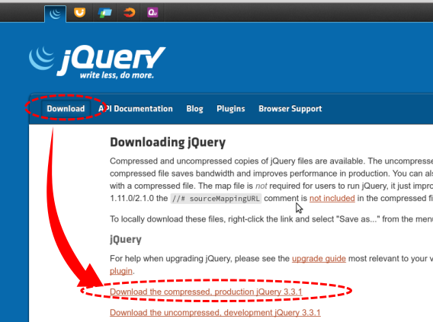
A partir de um arquivo local
Basta fazer o download gratuito do arquivo da biblioteca.
Site:
jquery.com

Slide 10
A partir de um arquivo local
Então, um documento que use a biblioteca deverá ter marcado, em sua seção head, o seguinte elemento script, entre outros elementos próprios de cada caso:
<head>
<script type=”text/javascript” src=”/caminho/jquery-x.x.x.js”> </script>
</head>

Slide 11
A partir de um arquivo remoto
O Google disponibiliza para uso público uma área denominda “API AJAX de biblioteca do Google” (http://code.google.com/intl/pt-BR/apis/ajaxlibs/).
É uma rede de distribuição de conteúdo e arquitetura de carregamento das bibliotecas Java Script de código aberto.

Slide 12
A partir de um arquivo remoto
Faz uso do elemento script, como se mostrou para a biblioteca instalada localmente, usando o endereço de hospedagem remota. O código a seguir exemplifica essa opção.
<script src=”//ajax.google.com/ajax/libs/jquery/x.x.x/jquery.min.js” type=”text/javascript”></script>

Slide 13
jQuery na prática
Tal como vimos para JavaScript, jQuery, que se baseia nessa linguagem, também precisa que seus scripts conheçam a árvore do documento para poder funcionar.

Slide 14
jQuery na prática
Na sintaxe jQuery, o equivalente ao window.onload e todas as suas variantes é mostrado a seguir:
$(document).ready(funcion(){
  ...faça isso...
});

